Slide 1
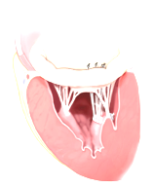
∆ευτεροπαθής έναντι πρωτοπαθούς ανεπαρκείας µιτροειδούς - κριτήρια σοβαρότητας-
ΓΡΑΨΑΣ ΝΙΚΟΛΑΟΣ
Δ/ΝΤΗΣ ΕΣΥ ΓΚΝΠΑΤΡΩΝ
ΚΑΡΔΙΟΛΟΓΙΚΗ ΚΛΙΝΙΚΗ

Slide 2
Καμμία σύγκρουση συμφερόντων

Slide 3
Ταξινόμηση Carpentier : κίνηση γλωχίνων
Περιορισμός σε συστολή & διαστολή
Περιορισμός μόνο στην συστολή
Φυσιλογική κίνηση
Πρόπτωση ή ελεύθερα κινού-μενη γλωχίνα
Διάταση δακτυλίου
Ενδοκαρδίτιδα
Κολπική μαρμαρυγή
Περιοριστική μυοκαρδιοπάθεια
Ρευματική
ΣΕΛ
Μετακτινική
Φάρμακα
Ισχαιμική
Διατατική CM
Πρόπτωση μιτρ.
Ρήξη θηλοειδούς
Τραύμα

Slide 4
ΟΡΓΑΝΙΚΗ
(Primary)
ΕΝΔΟΓΕΝΗΣ ΒΛΑΒΗ ΤΗΣ ΒΑΛΒΙΔΑΣ (γλωχίνες, τενόντιες χορδές,)
ΜΗΧΑΝΙΣΜΟΙ ΙΙ, ΙΙΙ ΚΑΤΑ CARPENTIER
ΑΥΞΗΜΕΝΟΙ ΕΞΩΘΗΤΙΚΟΙ ΔΕΙΚΤΕΣ (ευνοϊκές συνθήκες φόρτισης)
ΣΥΧΝΟΤΕΡΟ ΑΙΤΙΟ :
ΠΡΟΠΤΩΣΗ ΜΙΤΡΟΕΙΔΟΥΣ,
  Barlow’s
  Fibroelastic Deficiency

Slide 5
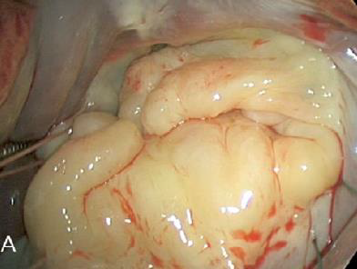
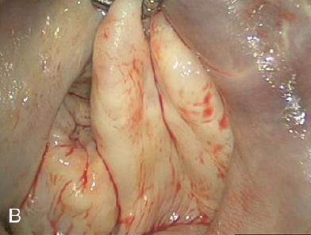
Εκφυλιστική Νόσος MV
Barlow’s vs Fibroelastic Deficiency
Barlow’s μυξωματώδης εκφύλιση MV
  Περίσσεια ιστού σε πολλά τμήματα
  Πάχυνση χορδών και επιμήκυνση.
  Διάταση δακτυλίου
  Στοιχεία ασβεστοποίησης
Σπάνια ρήξη τενοντίων χορδών
Σε νέους ενήλικες

Slide 6
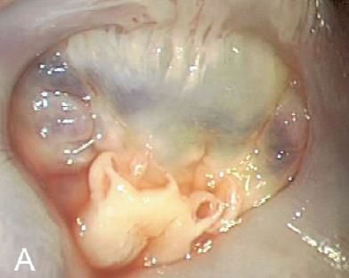
Εκφυλιστική Νόσος MV Fibroelastic Deficiency
FD αποτέλεσμα έλλειψης στοιχείων συνδετικού ιστού του βαλβιδικού μηχανισμού με ανωμαλίες δομής και λειτουργίας
Λέπτυνση χορδών επιμήκυνση και ρήξη.
Πρόπτωση και ανεπάρκεια μεταβλητής βαρύτητας
Αυξημένης ηλικίας - άνδρες

Slide 7
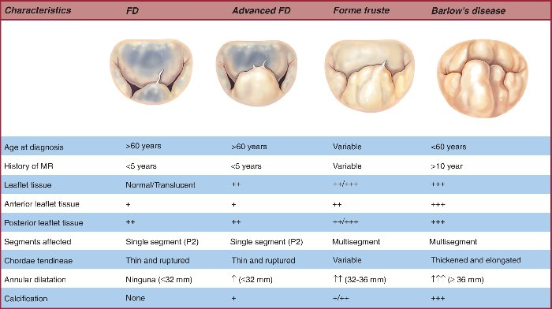
Εκφυλιστική Νόσος MV
Barlow’s vs Fibroelastic Deficiency

Slide 8
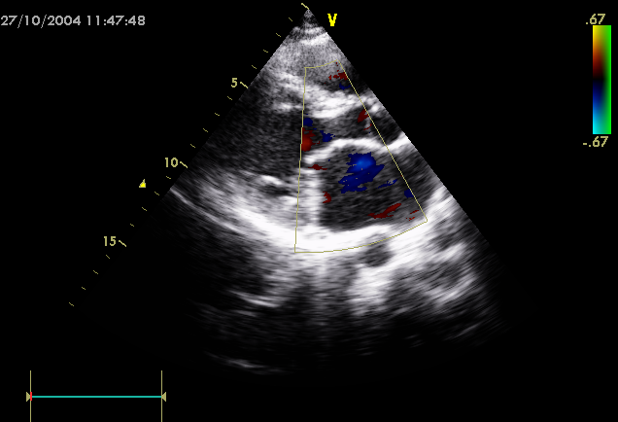
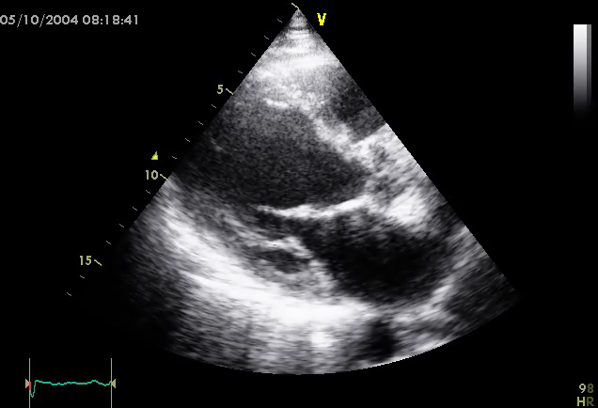
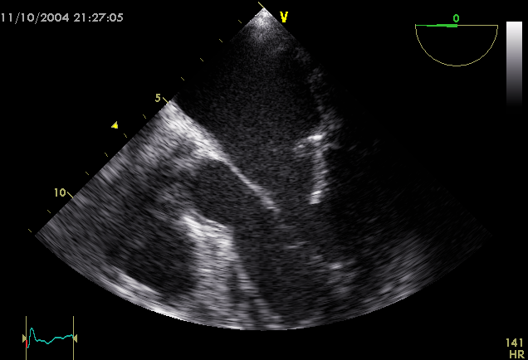
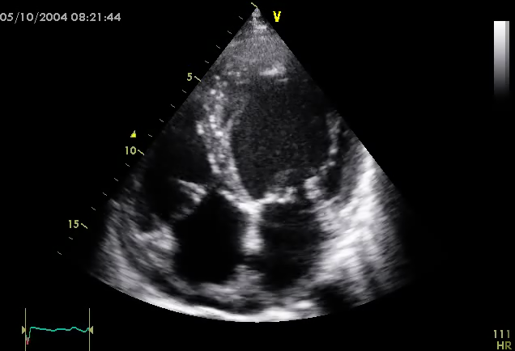

Slide 9
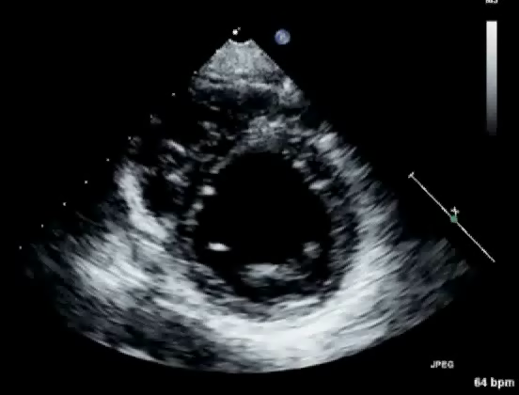
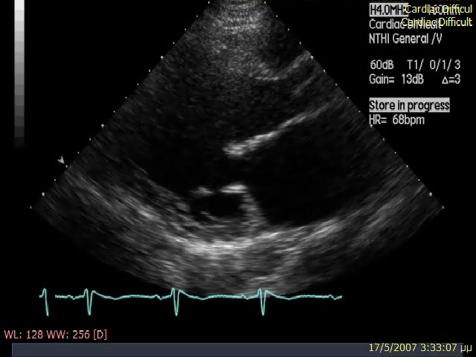
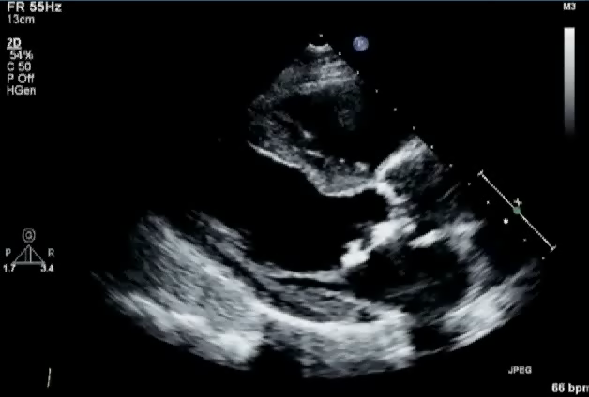
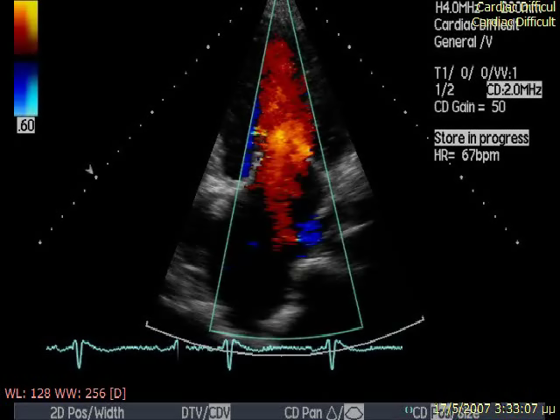

Slide 10
Ποσοτικοποίηση βαρύτητας Primary MR
Συνήθως εύκολη προσέγγιση
«Ελεύθερη γλωχίνα» συνοδεύεται με σοβαρή ανεπάρκεια
EROA ≥ 0.4 cm², RgVol≥ 60 ml, RgF≥ 50%
Συνεκτίμηση ευρημάτων
  LA, LV μέγεθος συσταλτικότητα, ροή πνευμονικής φλέβας, ταχύτητα E κύματος,κ.λ.π
Προσοχή στην μη ολοσυστολική ανεπάρκεια!

Slide 11
PISA
Aliasing Velocity 49cm/sec
CW Doppler Velocity
Flow Rate = (2π) x (r²) x (V(alias))
= (6.28) x (1.0 cm)² x (49 cm/sec)
= 308 cc/sec
ERO = (Flow Rate)/(CW Velocity)
= (308 cc/sec)/(527 cm/sec)
= 0.58 cm²
Regurgitant Volume RV = (ERO) x (CW TVI)
= (0.58 cm²) x (131 cm)
= 76 cc

Slide 12
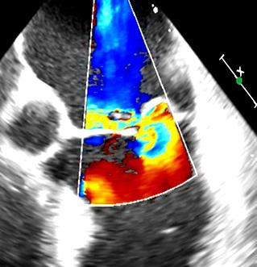
Περιορισμοί της PISA
Μη ακριβής:
  Έκκεντρα MR jets
  Μεταβολή ροή ανεπάρκειας κατά την συστολή
  Πολλαπλά MR jets
  Μη-ημισφαιρική PISA -3D data - (FMR)
Το σχήμα επηρεάζεται από την ταχύτητα αναδίπλωσης και τις γύρω δομές
Λάθη στις μετρήσεις «τετραγωνίζονται»-μεταβλητότητα

Slide 13
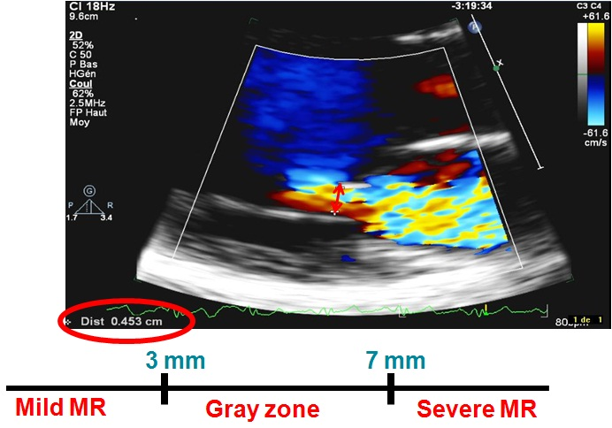
Vena Contracta

Slide 14
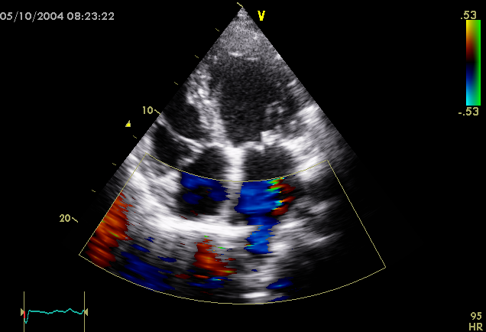
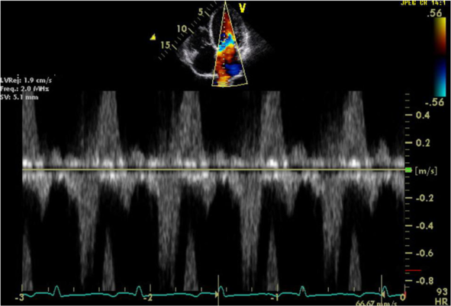
Πνευμονική Φλέβα αναστροφή συστολικής ροής

Slide 15
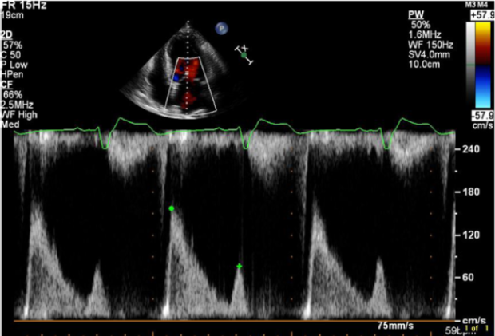
E wave > 1.6 m/s δείγμα υψηλής ροής – σοβαρής MR

Slide 16
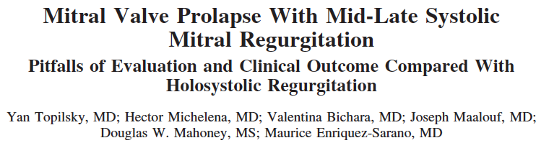
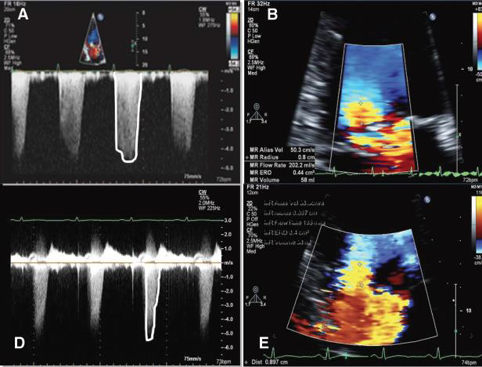

Slide 17
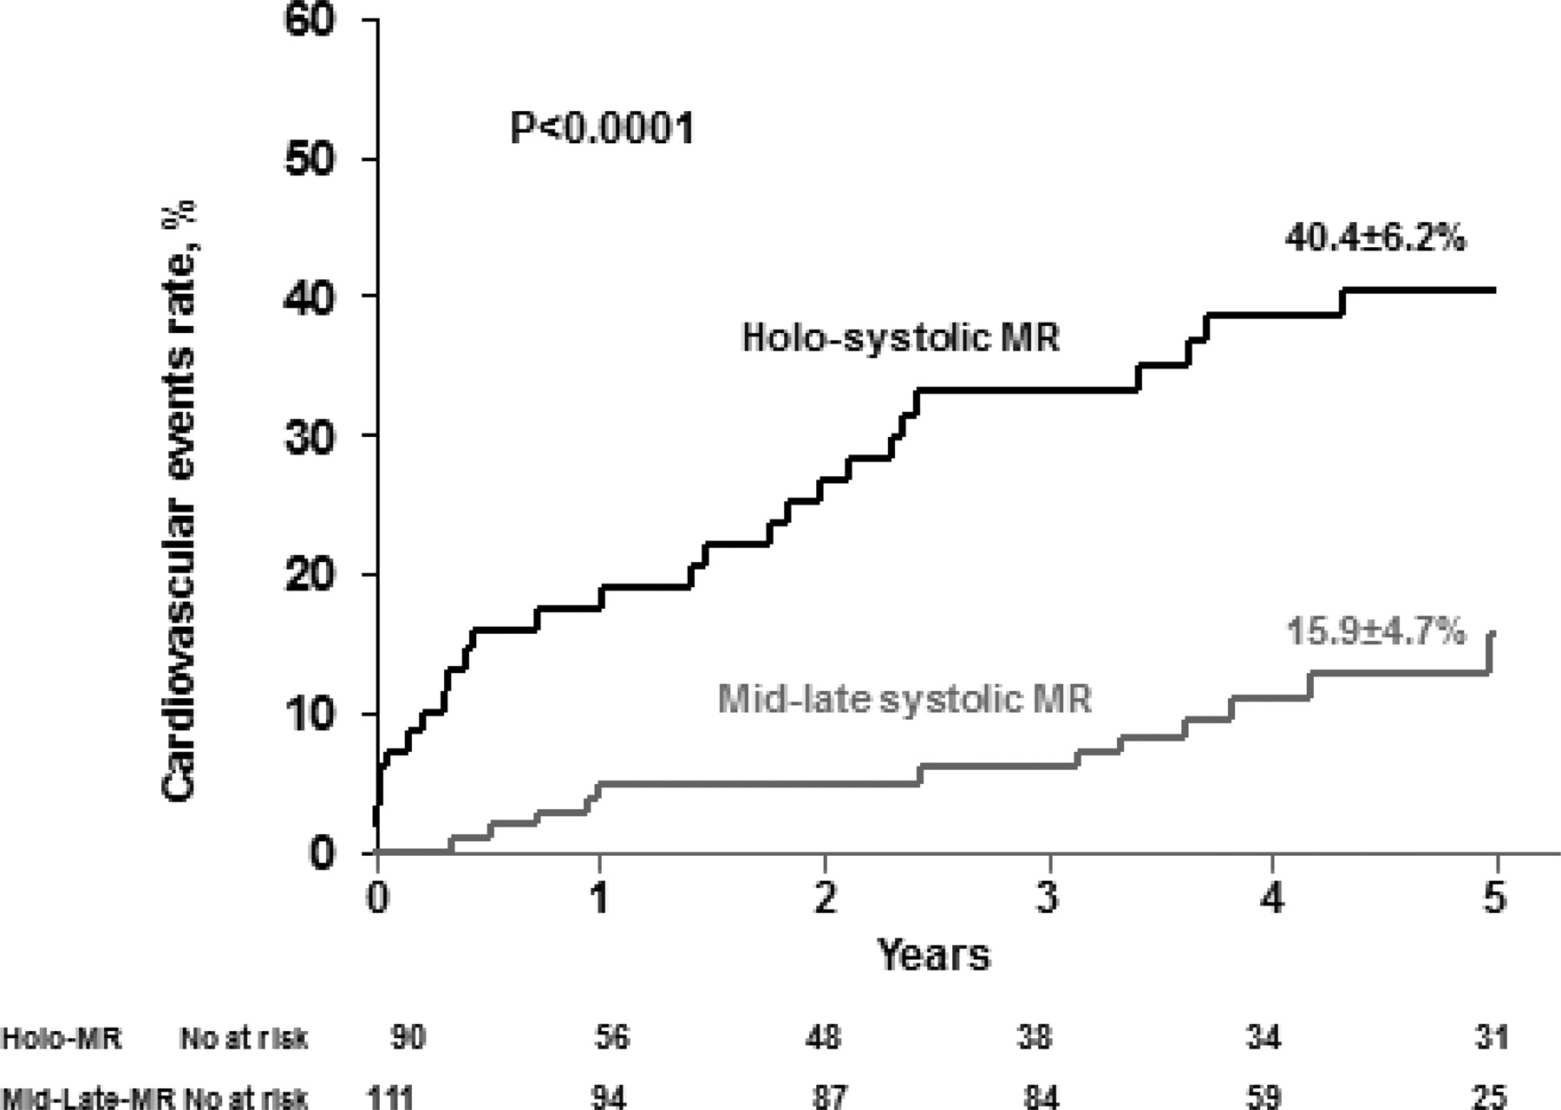
Καρδιακά συμβάντα (καρδιακός θάνατος, συμφορητική καρδιακή ανεπάρκεια,πρωτοεμφανιζόμενη κολπική μαρμαρυγή) mid-late vs holosystolic MR .
Same ERO
Yan Topilsky et al. Circulation. 2012;125:1643-1651
Notes:
Cardiac events (cardiac death, congestive heart failure, or new-onset atrial fibrillation) under medical management in patients with mid-late systolic mitral regurgitation (mid-late MR) compared with holosystolic MR (holo-MR). The values indicated for each line are cardiac event rates (±SE) at 5 years. Note that there are significantly fewer cardiac events in patients with mid-late systolic MR compared with patients with holosystolic MR with the same effective regurgitant orifice.

Slide 18
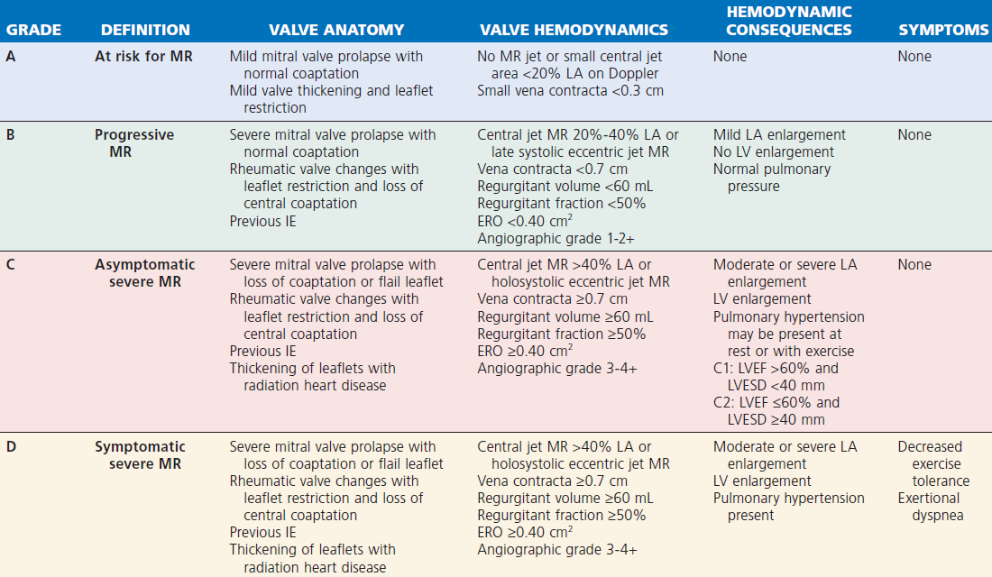
Severity of Primary MR

Slide 19
ΛΕΙΤΟΥΡΓΙΚΗ / ΙΣΧΑΙΜΙΚΗ
(Δευτεροπαθής) FMR
ΑΠΟΥΣΙΑ ΕΝΔΟΓΕΝΟΥΣ ΒΛΑΒΗΣ ΤΗΣ ΒΑΛΒΙΔΑΣ (Γλωχίνες τενόντιες χορδές)
ΜΗΧΑΝΙΣΜΟΣ Ι/IIIb ΚΑΤΑ CARPENTIER
ΜΕΙΩΜΕΝΟΙ ΕΞΩΘΗΤΙΚΟΙ ΔΕΙΚΤΕΣ ( EF<50%)
ΟΦΕΙΛΕΤΑΙ ΣΕ ΔΥΣΜΕΝΗ ΤΟΠΙΚΗ ΚΑΙ ΓΕΝΙΚΗ ΑΝΑΔΙΑΜΟΡΦΩΣΗ ΤΗΣ ΑΡΙΣΤΕΡΗΣ ΚΟΙΛΙΑΣ ΣΕ ΣΥΝΔΥΑΣΜΟ ΜΕ ΔΙΑΤΑΣΗ ΚΑΙ ΔΥΣΛΕΙΤΟΥΡΓΙΑ ΤΟΥ ΔΑΚΤΥΛΙΟΥ
ΧΡΟΝΙΑ ΦΑΣΗ ΕΜΦΡΑΓΜΑΤΟΣ, ΔΙΑΤΑΤΙΚΗ ΜΥΟΚΑΡΔΙΟΠΑΘΕΙΑ

Slide 20
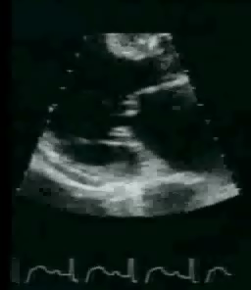
Παθοφυσιολογία δευτεροπαθούς MR (FMR)

Slide 21
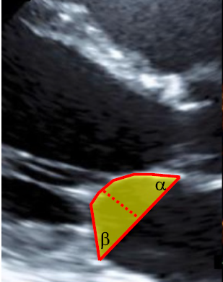
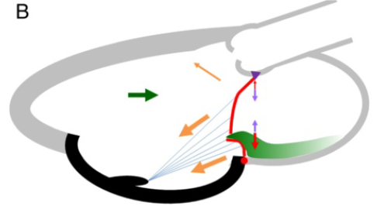
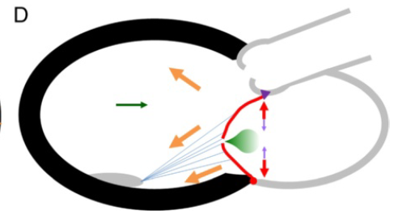
Functional Mitral Regurgitation Tenting Area
Tenting distance > 0.6 cm
Tenting area >1 cm² ~ > mod-severe MR

Slide 22
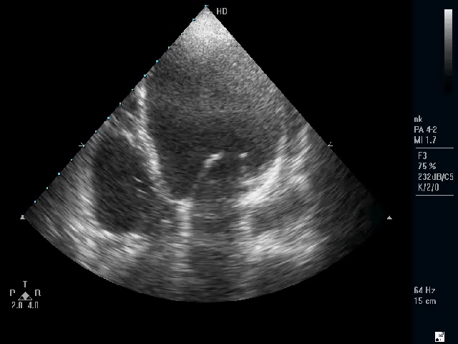
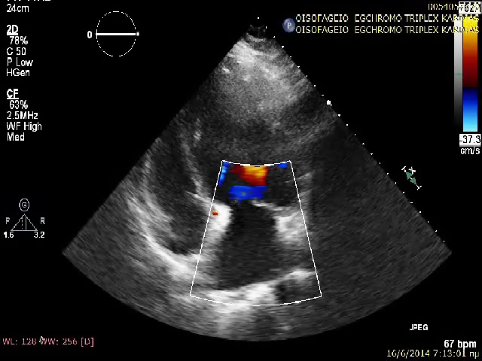
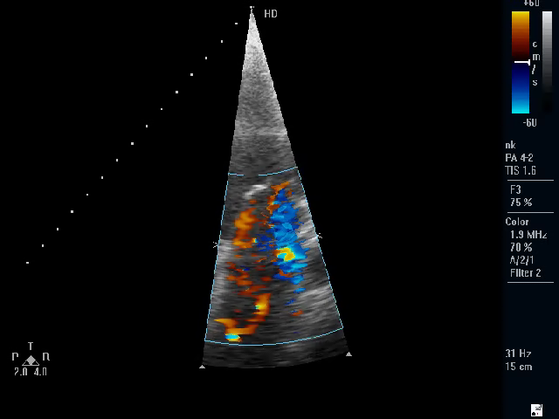
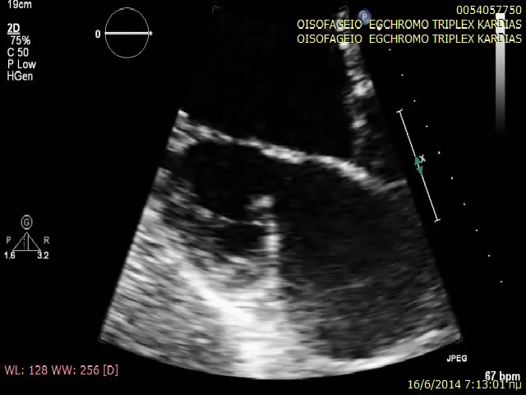

Slide 23
Προσδιορισμός βαρύτητας FMR
Πιο δύσκολο από την primary DMR
Απουσία παθολογίας από τις γλωχίνες
Μη σύγκλιση των γλωχίνων–σημαντική ανεπάρκεια
Δυναμική φύση της FMR
Πρόσθετα στοιχεία μπορεί να οφείλονται σε δυσλειτουργία της LV
  Μέγεθος LA, LV, ροή πνευμονικών φλεβών, ταχύτητα E wave.
Μικρότερο EROA και RgVol σχετίζονται με δυσμενέστερη πρόγνωση.

Slide 24
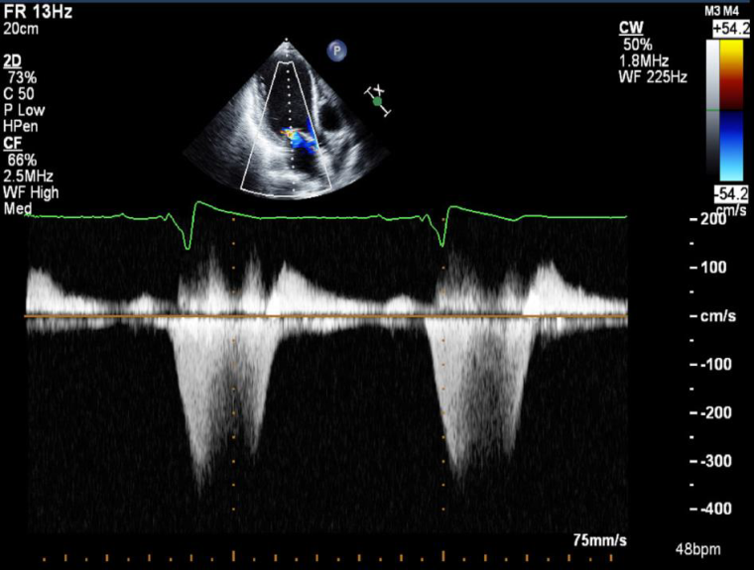
Διφασική «φύση» της FMR
Διφασική MR ταχύτητες υψηλότερες στη αρχή και τέλος συστολής
FMR- μπορεί να διαφέρει με την αρτηριακή πίεση
Fukuda, S et al. J Am Coll Cardiol 2005;46:2270 – 6.

Slide 25
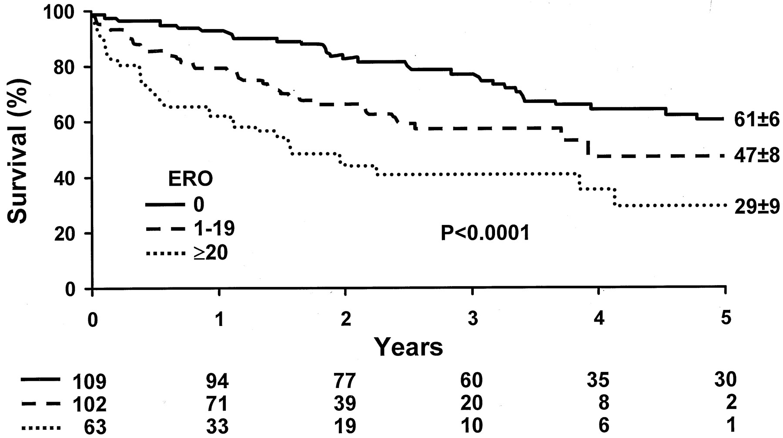
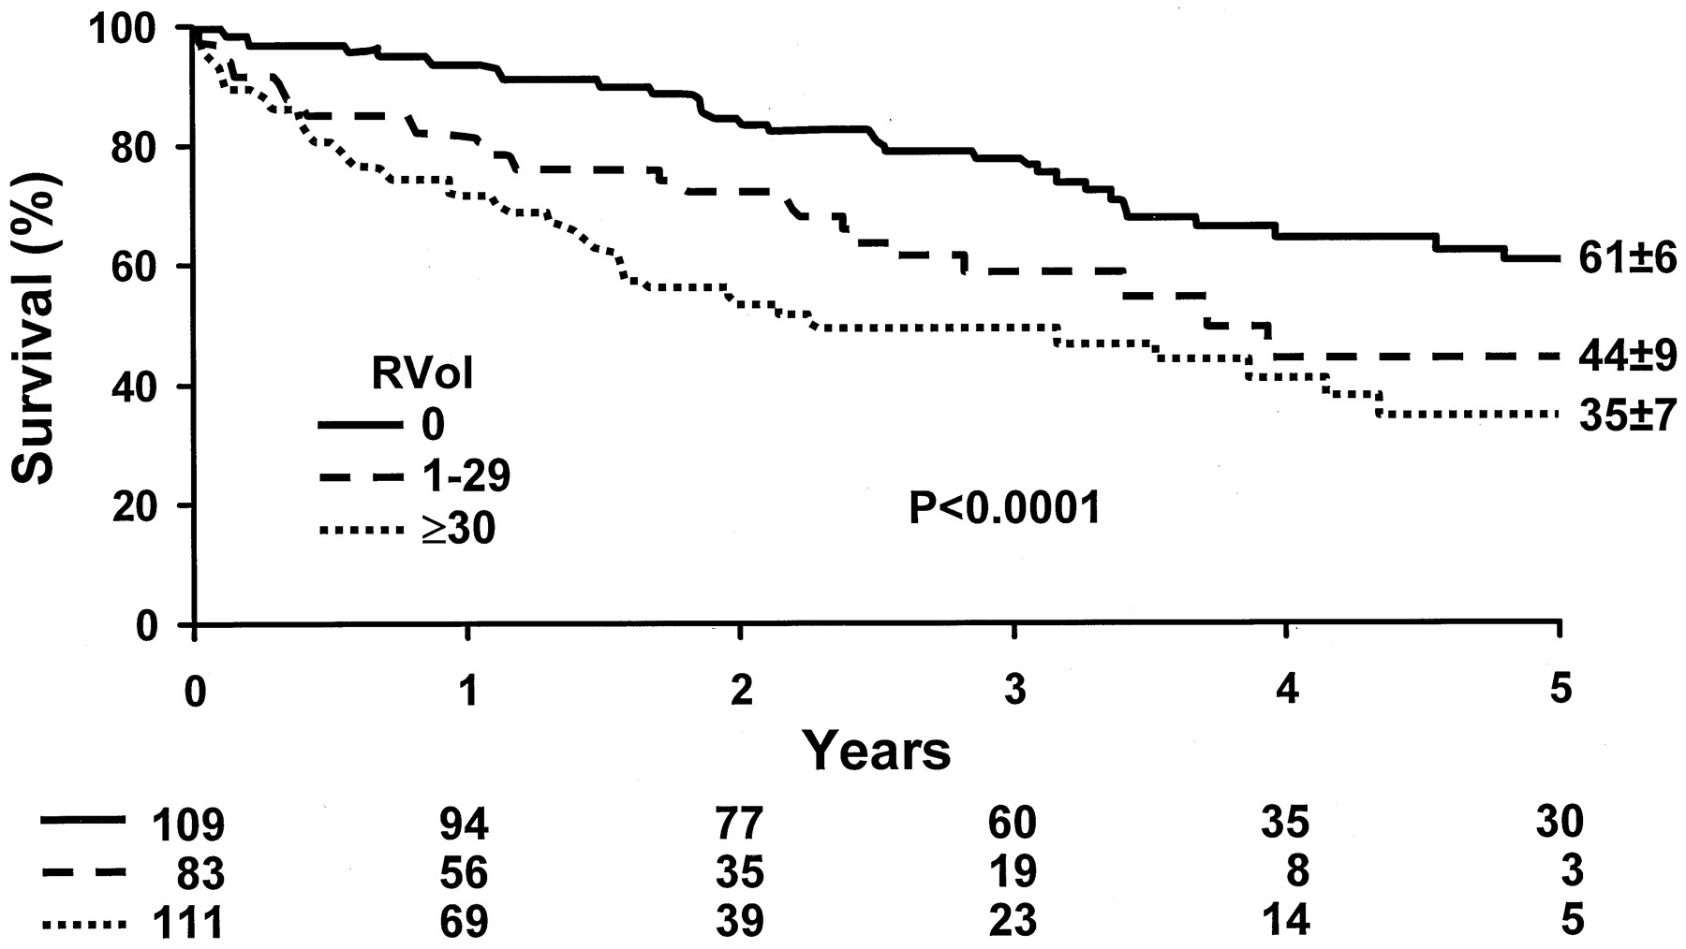
Επιβίωση ανάλογα με το βαθμό MR με βάση
RVol ≥30 mL/beat ή <30 mL/beat.
Επιβίωση ανάλογα με το βαθμό MR με βάση
ERO ≥20 mm² or <20 mm².
Ισχαιμική καρδιοπάθεια
Francesco Grigioni et al. Circulation. 2001;103:1759-1764

Slide 26
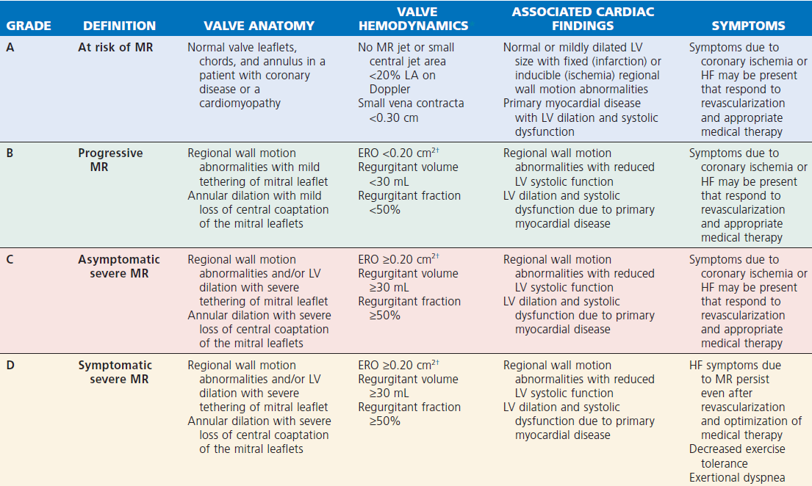
Severity of Secondary MR

Slide 27
ΣΥΜΠΕΡΑΣΜΑ
Primary και secondary MR δύο διαφορετικές οντότητες
Και οι δύο είναι ετερογενείς με σύμπλοκη παθολογία
Προσεκτική αναγνώριση των μηχανισμών της MR και ποσοτικοποίηση της.
Διόρθωση της primary MR είναι αποδεδειγμένη
Διόρθωση της FMR μη αποδεδειγμένη , συσχέτιση με LVEF και διάταση LV.

Slide 28

ΕΥΧΑΡΙΣΤΩ ΓΙΑ ΤΗΝ ΠΡΟΣΟΧΗ ΣΑΣ

